Slide 1
Açık Kırıklar
Dr. Mahmut KALEM
Ankara Üniversitesi Tıp Fakültesi
Ortopedi ve Travmatoloji Anabilim Dalı
2015

Slide 2
Öğrenme Hedefleri
Tanımlamalar
Sınıflamalar
Tedavide amaç ve prensipler
Başlangıç tedavisi
kemik ve yumuşak doku
Sonraki tedaviler

Slide 3
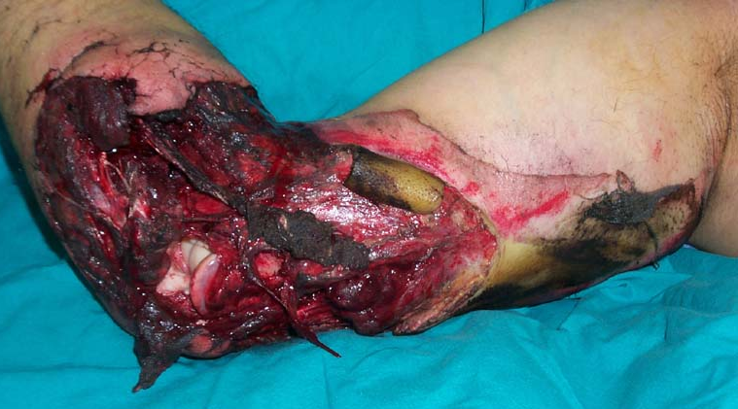
DEBRİTMAN
ANTİBİYOTERAPİ
SINIFLAMA

Slide 4
Açık kırık
Kırığın veya kırık hematomunun; cilt engeli olmadan çevreyle ilişkili kurduğu yumuşak doku yaralanmasıdır.
Acil cerrahi tedavi

Slide 5
Etyoloji ? Önem ?
En sık neden trafik kazası, genç erkekler
Ateşli silah
Yüksekten düşme
En sık el ve parmaklarda, en sık tibiada
Önemi: cilt – hematom kaybı
morbidite – mortalite
Kırıkların %3
%50 enf - amputasyon

Slide 6
Tedavide Amaç
Enfeksiyonun engellenmesi
Yumuşak doku örtüsünün sağlanması
Kabul edilebilir sınırlarda kemik kaynaması
Ekstremite ve eklem fonksiyonlarının korunması

Slide 7
Amaca ulaşmak için
İlk değerlendirme ve tedaviye başlangıç
Birincil ameliyatlar
debritman
kırık tespiti
İkincil ameliyatlar
yumuşak doku ve cilt rekonstrüksiyonu
kemik rekonstrüksiyonu
Rehabilitasyon

Slide 8
İlk değerlendirme ve tedaviye başlangıç
Mümkün olduğunca çabuk ama doğru
Önce hayat sonra ekstremite
Kontaminasyon engellenmesi
Antibiyotik tedavisi ve tetanoz profilaksisi
Ekstremite dizilimi ve korunması
Klinik ve radyolojik değerlendirme

Slide 9
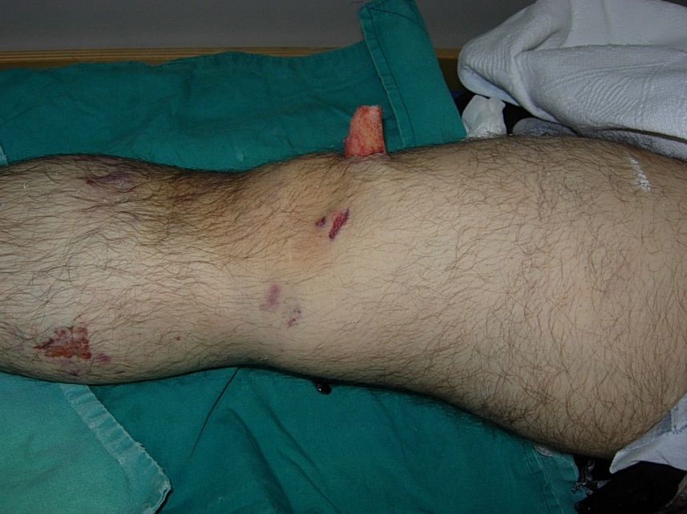
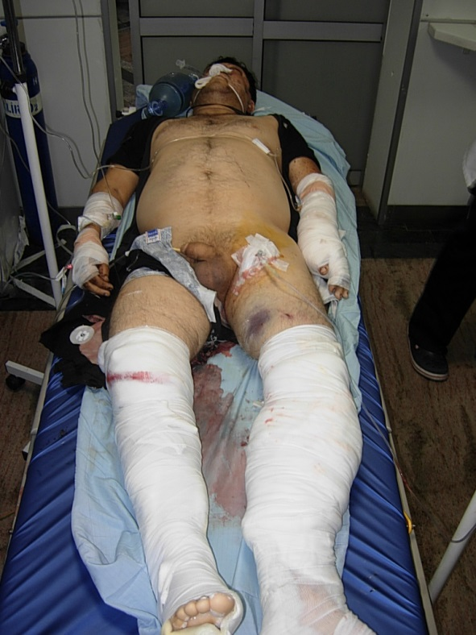
İlk değerlendirme ve tedaviye başlangıç - Önce Hayat -
Ekstremite üzerine yoğunlaşma!
(A) Havayolu
(B) Solunum
(C) Genel dolaşım
Temel ve ileri yaşam desteği

Slide 10
İlk değerlendirme ve tedaviye başlangıç - Kontaminasyon Engellenmesi -
Hızlı, görsel ve kayıtsal yara değerlendirilmesi
Kaba kirlenmenin giderilmesi
Steril, nemli, gevşek pansuman mümkünse bir kere yapılır

Slide 11
İlk değerlendirme ve tedaviye başlangıç - Klinik Değerlendirme -
Hasta öyküsü
Yandaş hastalıklar
Ne zaman ?
Nerede ?
Nasıl ?
Damar sinir durumu

Slide 12
İlk değerlendirme ve tedaviye başlangıç - Antibiyotik Tedavisi (Profilaktik) -
Gr(+) için yaralanma sonrası en kısa zamanda (Sefalosporinler)
Gr(-) için eğer tip III yaralanmaysa (Aminoglikosidler)
Fekal veya toprakla kontamine ise Penisilin eklenmeli
Tip III yaralanmalarda, yaralanma sonrası 72. saat yada yumuşak doku kapatılmasının 24. saatinde kesilmelidir.
Patzakis MJ, Harvey JP Jr, Ivler D. The role of antibiotics in the management of open fractures.
J Bone Joint Surg Am. 1974 Apr;56(3):532-41.
East Practice Management Guidelines Work Group: update to practice management guidelines for prophylactic antibiotic use in open fractures.
Hoff WS, Bonadies JA, Cachecho R, Dorlac WC.
J Trauma. 2011 Mar;70(3):751-4.

Slide 13
İlk değerlendirme ve tedaviye başlangıç - Tetanoz Profilaksisi -
Tetanoz toksoidi
Tetanoz immunglobulini
< 5 yıl : aşılamaya gerek yok
> 5 yıl : aşı tekrarı
? Veya yok : aşı+ig

Slide 14
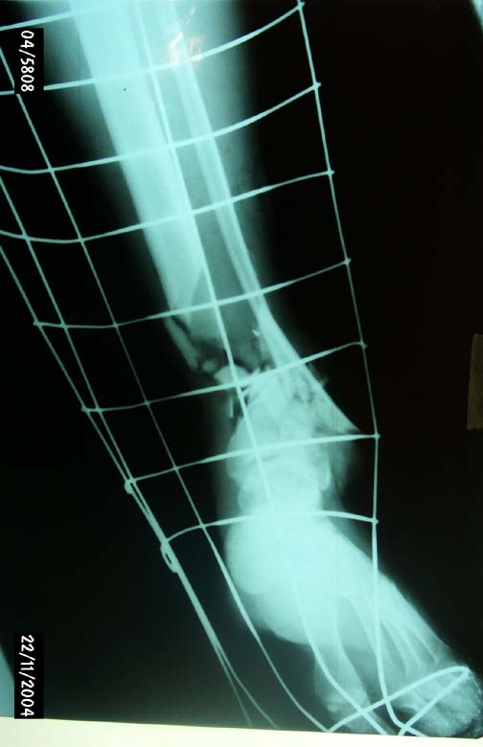
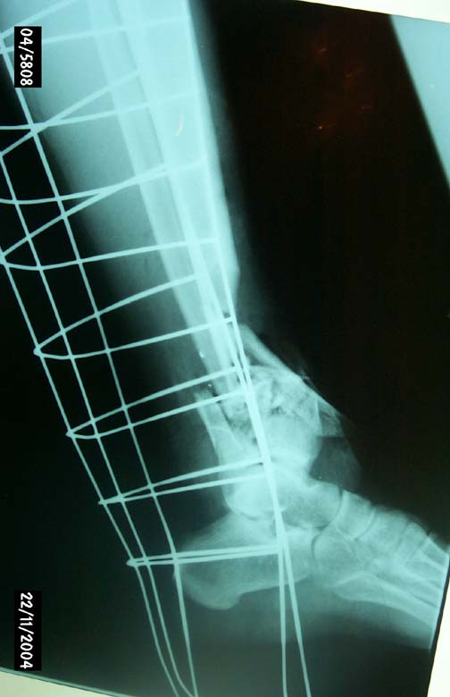
İlk değerlendirme ve tedaviye başlangıç - Ekstremite Dizilimi ve Korunması -
Uygun dizilimde atelleme
Mümkünse çıkıkların redüksiyonu

Slide 15
İlk değerlendirme ve tedaviye başlangıç - Radyolojik Değerlendirme -
Yaralı tüm ekstremite
Mümkün olduğunca iki yönlü grafiler
Proksimal ve distal eklem görülecek

Slide 16
İlk değerlendirme ve tedaviye başlangıç
Birincil ameliyatlar
debritman
kırık tespiti
İkincil ameliyatlar
yumuşak doku ve cilt rekonstrüksiyonu
kemik rekonstrüksiyonu
Rehabilitasyon

Slide 17
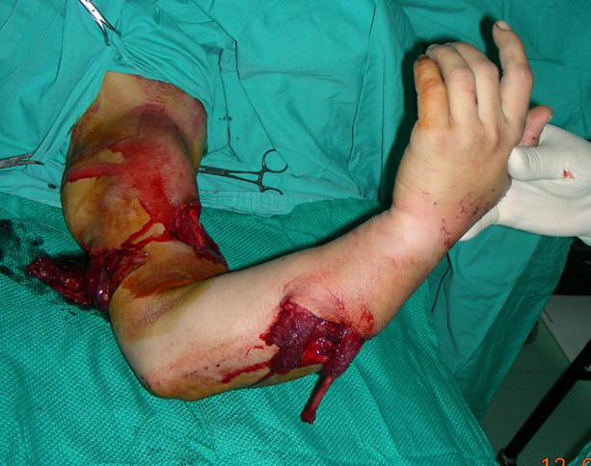
Birincil Ameliyatların Amacı
Hayatın korunması
Ekstremitenin korunması
Yaralanmanın değerlendirilmesi
Debritman ve İrrigasyon
SINIFLAMA
Kırık tespiti

Slide 18
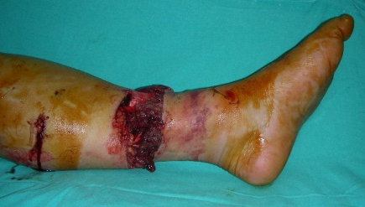
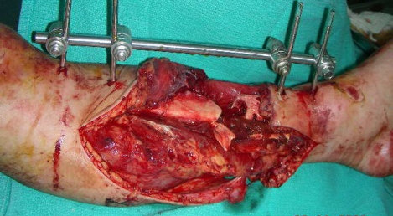
Birincil ameliyatlar Debritman ve irrigasyon
Turnike kontrolünde turnikesiz olarak
Yüzey dokulardan derin dokulara doğru
Debritman sahası ve yaralanma bölgesi görülecek
(cilt beslenmesi ve tespit düşünülecek)

Slide 19
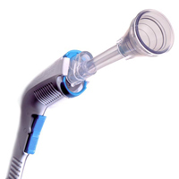
Birincil ameliyatlar Debritman ve irrigasyon
İrrigasyon debritmandan ayrılamaz
Antiseptik solüsyonlar ?
Antibiyotikli solüsyonlar ?
İzotonik solüsyon halen en geçerli
Bol 6-9-12 litre ?
Basınçlı ?

Slide 20
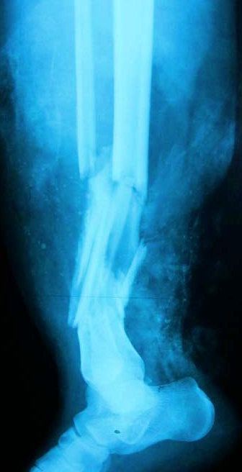
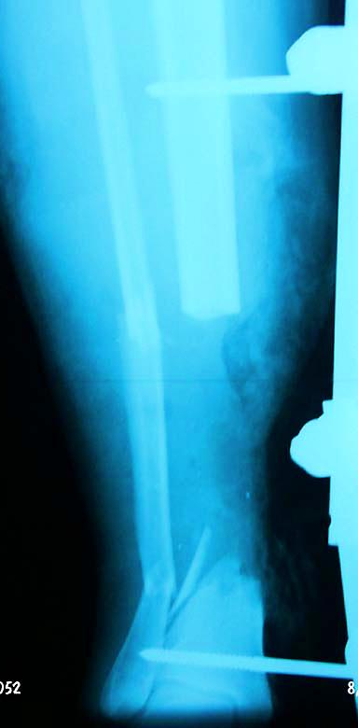
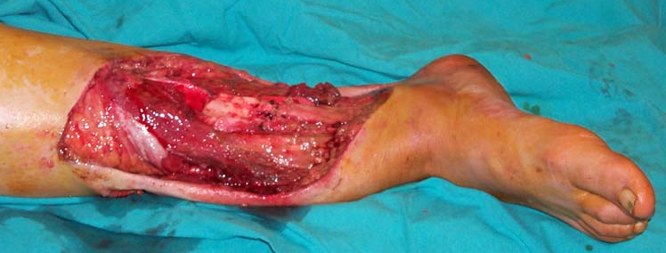
Birincil ameliyatlar Debritman ve irrigasyon
Tüm YC ve YD bağlantısı olmayan dokular
kemik dahil
Kemik uçları ve medullası
48-72 saat sonra tekrarlanabilir

Slide 21
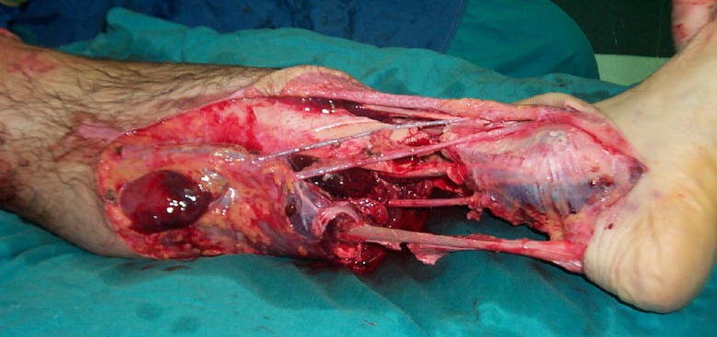
Birincil ameliyatlar Debritman ve irrigasyon
Cilt: kanama bulgusu olmalı
şüpheliyse sekondere bırak
Tüm yaralanmış cilt altı yağ dokusu alınmalı
Kas bağlantılı tendonlar korunur

Slide 22
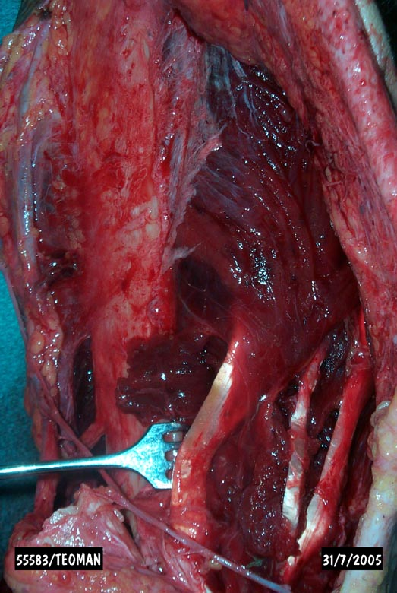
Birincil ameliyatlar Debritman ve irrigasyon
Kas:
kasılan
kanayan
kıvamlı
renkli
Önemli damar ve sinir yapıları korunur
Gerekli ise Fasyotomi

Slide 23
Birincil ameliyatlar Sınıflama
Gustilo & Anderson (1976,1984)
Açık kırık sınıflaması
Tscherne & Oesterne (1982)
Açık ve kapalı kırık sınıflaması
AO

Slide 24
Gustilo & Anderson Sınıflaması
Tip I: düşük enerji, yara< 1cm, minimal yd hasarı
Tip II: orta enerji, yara> 1 cm, minimal kontaminasyon
Tip III A: yüksek enerji, kirli, segment, yeterli yd kapaması(!)
Tip III B: yüksek enerji, çok kirli, periost, yd kapaması yetersiz
Tip III C: onarım gerektiren vasküler yaralanma(!)

Slide 25
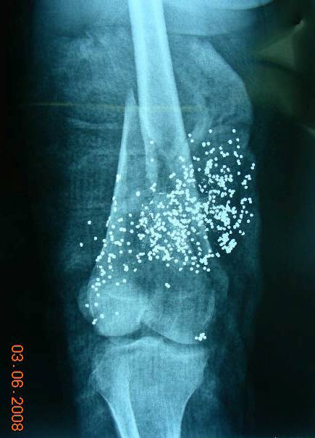
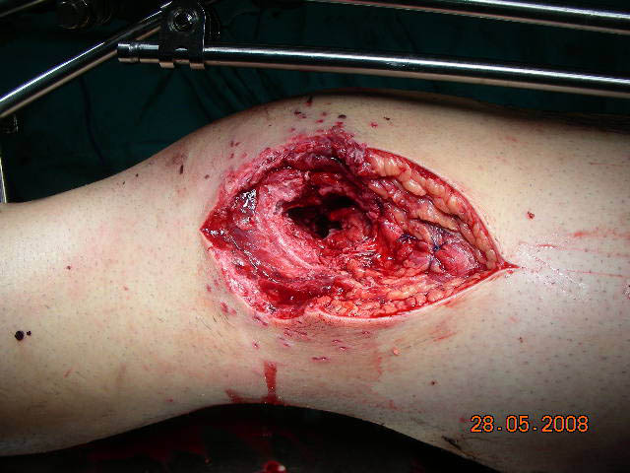
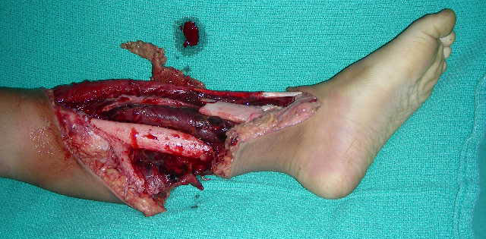
Tip III
Segmental kırıklar
Çiftlik veya tarım yaralanmaları
Kontamine, çok kirli yaralanmalar
Yüksek kalibre ateşli silah
Kompartman sendromlu kırık
Arter yaralanması
Geç başvuru

Slide 26
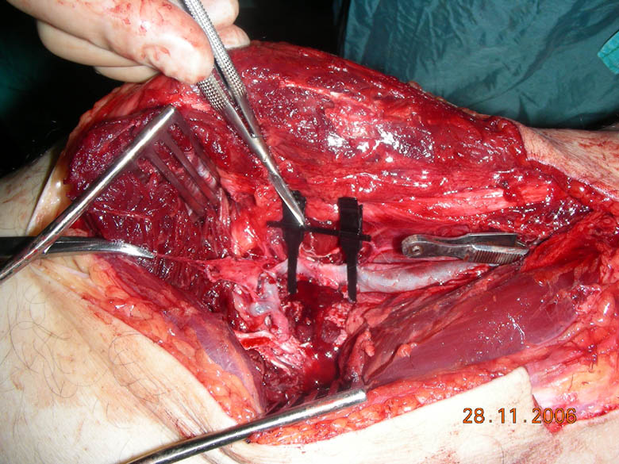
Tip IIIC
Ekstremite için arter onarımı gerektirir.
Kurtarıcı girişim / ampütasyon

Slide 27
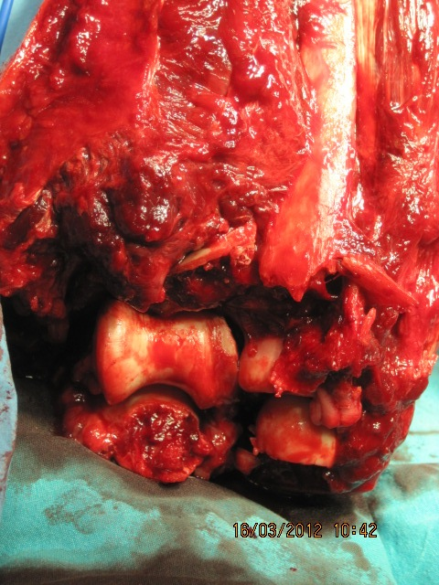
Birincil ameliyatlar Kırık Tespiti
Kırık tipi ve hasta özelliklerine bağlı (çoklu travma)
Damar yaralanmasına bağlı
Eklem yaralanmasına bağlı
Kemik defektine bağlı

Slide 28
Birincil ameliyatlar Kırık Tespiti
İyileşme pozisyonunun sağlanması
Yd için en uygun gerilim
Ölü boşluk azalır
Ek kemik ve yd hasarı engellenir
Ödem azalır
Aşırı enflamasyon engellenir
Fizyolojik hareketlilik sağlar

Slide 29
Birincil ameliyatlar Kırık Tespiti
Sekonder girişimleri düşünerek
Tip I: kapalı kırık gibi
İlk ameliyatta kalıcı tespit uygulama zorunlu değildir

Slide 30
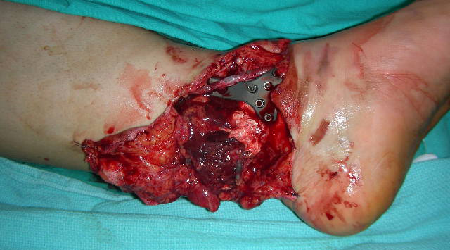
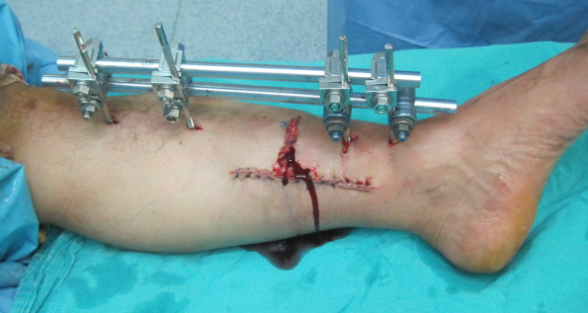
Birincil ameliyatlar Kırık Tespiti
Plaklar: genel olarak üst ekstremite
metafizer bölge kırıkları
IM Çiviler: oymalı/oymasız
Tip III B kullanımı (yd şartıyla)
EF: en yaygın yöntem
geçici/kalıcı
hasta uyumu ve çivi dibi enfeksiyonu

Slide 31
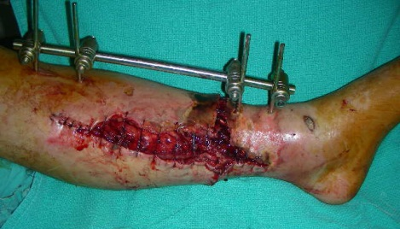
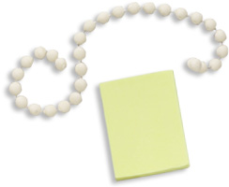
Birincil Ameliyatların Sonlandırılması
Kültür?
YD gergin olmayacak şekilde kapatılabildiği kadar
Ab kaplı çimento ve boncuklar
VAC
çeşitli biyolojik örtüler
Steril nemli pansuman

Slide 32
İlk değerlendirme ve tedaviye başlangıç
Primer ameliyatlar
debritman
kırık tespiti
İkincil ameliyatlar
yumuşak doku ve cilt rekonstrüksiyonu
kemik rekonstrüksiyonu
Rehabilitasyon

Slide 33
İkincil ameliyatlar Cilt ve Yumuşak Doku
Serbest Flep
En kısa zaman (7 gün)
Açıkta kalanlar zamanı belirler
arter
sinir
tendon
kemik
Tip I, II, IIIA: primer kapatma
sekonder iyileşme
gecikmiş primer kapatma
Pediküllü Flep
Lokal Flep
Cilt Grefti
Gecikmiş Kapatma
Primer Kapatma

Slide 34
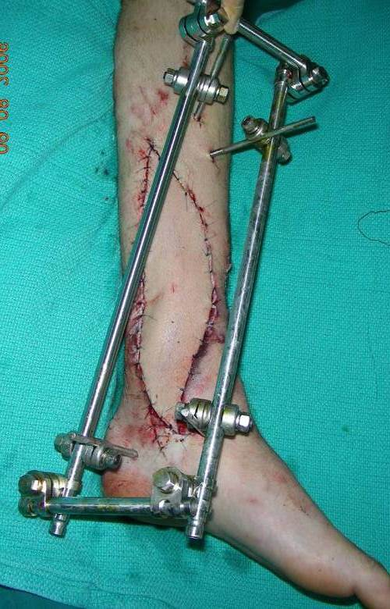
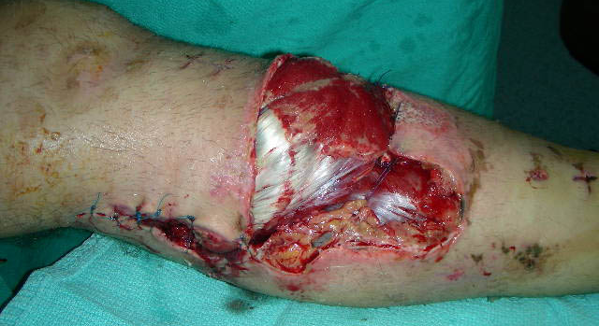
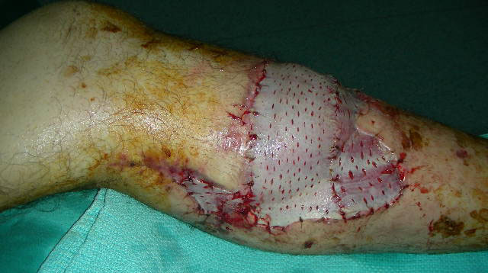
İkincil ameliyatlar Cilt ve Yumuşak Doku
Tip IIIB: kemiğin kapatılması için yd transferi

Slide 35
Açık kırıkta serbest flep
Godina M, Bajec J, Baraga A. Salvage of the mutilated upper extremity with temporary ectopic implantation of the undamaged part.
Plast Reconstr Surg. 1986 Sep;78(3):295-9.
Kapama zamanı | 72 saat | 72 saat– 3/12 | ≥ 3/12
Hasta Sayısı (532) | 134 (25%) | 167 (31%) | 231 (44%)
Flep sorunu | 1 (0.75%) | 20 (12%) | 22 (9.5%)
Enfeksiyon | 2 (1.5%) | 29 (17.5%) | 14 (6%)
Kaynama Zamanı | 6.8 ay | 12.3 ay | 29 ay
Hastanede geçen süre | 27 gün | 130 gün | 256 gün
Anestezi miktarı | 1.3 | 4.1 | 7.8
10 x
2 x
4 x
4 x
Notes:
References:
Godina M, Bajec J, Baraga A. Salvage of the mutilated upper extremity with temporary ectopic implantation of the undamaged part.
Plast Reconstr Surg. 1986 Sep;78(3):295-9.

Slide 36
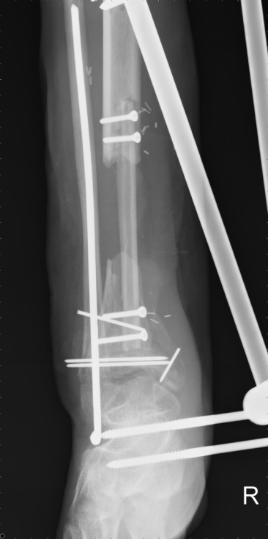
İkincil ameliyatlar Kemik
Defektlerin kapatılması
6 cm: greftleme
>6cm: kemik taşınması/damarlı kemik nakli
Gecikmiş kaynama
Kaynamama
Osteomyelit

Slide 37
İlk değerlendirme ve tedaviye başlangıç
Primer ameliyatlar
debritman
kırık tespiti
İkincil ameliyatlar
yumuşak doku ve cilt rekonstrüksiyonu
kemik rekonstrüksiyonu
Rehabilitasyon

Slide 38
Tedavide Sorunlar
Zamana bağlı ve komplekstir
Deneyim gerektirir
Çoklu yaklaşım yada yaklaşma gerektirebilir.
Yd sorunları sıktır.
Kemik sorunları sıktır.
Enfeksiyon sıktır.
Fonksiyon kısıtlanabilir.

Slide 39
Son söz!!!
Hasta ve yaralanması acil olarak değerlendirilir
Tedaviye acil olarak başlanır
Radikal debritman ve irrigasyon acil olarak uygulanır
Kırık tespitini;
Erken yd yapılandırması
Rehabilitasyon izler.

